Slide 1




TRƯỜNG ĐẠI HỌC SÀI GÒN
KHOA CÔNG NGHỆ THÔNG TIN
BÁO CÁO TỔNG KẾT ĐỀ TÀI NGHIÊN CỨU KHOA HỌC
ỨNG DỤNG MÔ HÌNH HỌC MÁY VÀ HỌC SÂU TRONG DỰ ĐOÁN NỒNG ĐỘ VÀ PHÂN LOẠI CHẤT LƯỢNG KHÔNG KHÍ DO Ô NHIỄM BỤI MỊN PM2.5
Giảng viên hướng dẫn: TS.Nguyễn Thị Tuyết Nam
Th.S Nguyễn Trung Tín
Lớp: DCT121C2
Ngày Báo Cáo: 23/06/2026
Thành Viên Nhóm: Lê Đức Nam
Tiêu Quang Phú
Nguyễn Văn Ngàn
Phạm Thanh Vương

Slide 2
NỘI DUNG TRÌNH BÀY
1
Giới Thiệu Đề Tài
2
Bộ dữ liệu
3
Phương pháp đề xuất
4
Thực nghiệm và kết quả
5
Kết luận và hướng phát triển
01

Slide 3
PHẦN 1. GIỚI THIỆU ĐỀ TÀI

Slide 4
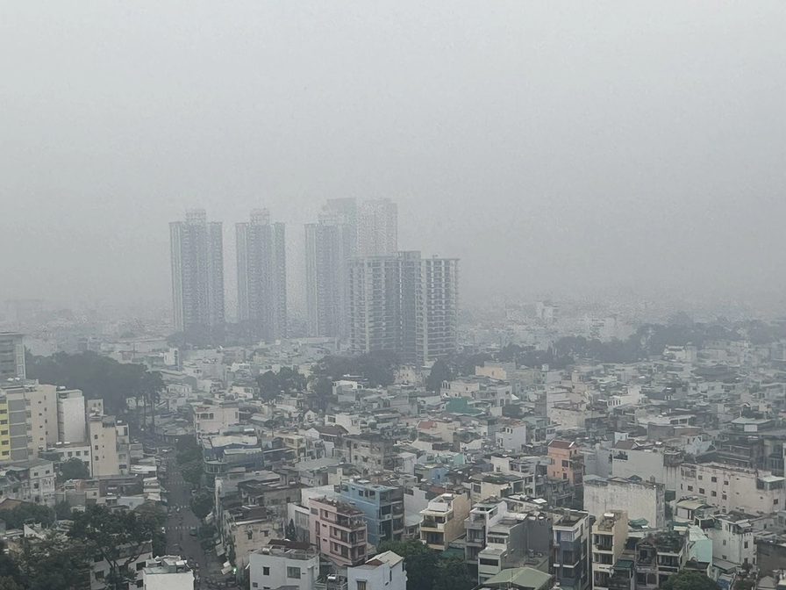
BỐI CẢNH
  Ô nhiễm không khí đang là vấn đề nghiêm trọng tại các đô thị lớn.
  PM2.5 là loại bụi mịn có khả năng xâm nhập sâu vào hệ hô hấp.
  PM2.5 gây ra nhiều bệnh lý nguy hiểm như tim mạch, hô hấp và ung thư phổi.
  TP.HCM thường xuyên ghi nhận nồng độ PM2.5 vượt ngưỡng khuyến nghị.
01

Slide 5
TÍNH CẤP THIẾT CỦA ĐỀ TÀI
  Nhu cầu dự báo chất lượng không khí ngày càng cao.
  Hỗ trợ cảnh báo sớm cho cộng đồng.
  Giảm thiểu tác động đến sức khỏe.
  Hỗ trợ quản lý môi trường đô thị.
02

Slide 6
MỤC TIÊU ĐỀ TÀI
  Dự đoán nồng độ PM2.5 theo thời gian.
  Dự đoán AQI dạng số.
  Phân loại AQI thành các mức chất lượng không khí.
  So sánh hiệu quả các mô hình học máy và học sâu.
03

Slide 7
ĐỐI TƯỢNG VÀ PHẠM VI
  Đối tượng nghiên cứu:
    PM2.5
    AQI
    Dữ liệu khí tượng
  Phạm vi nghiên cứu:
    Thành phố Hồ Chí Minh
    Dữ liệu từ năm 2018–2023
04

Slide 8
PHẦN 2. BỘ DỮ LIỆU

Slide 9
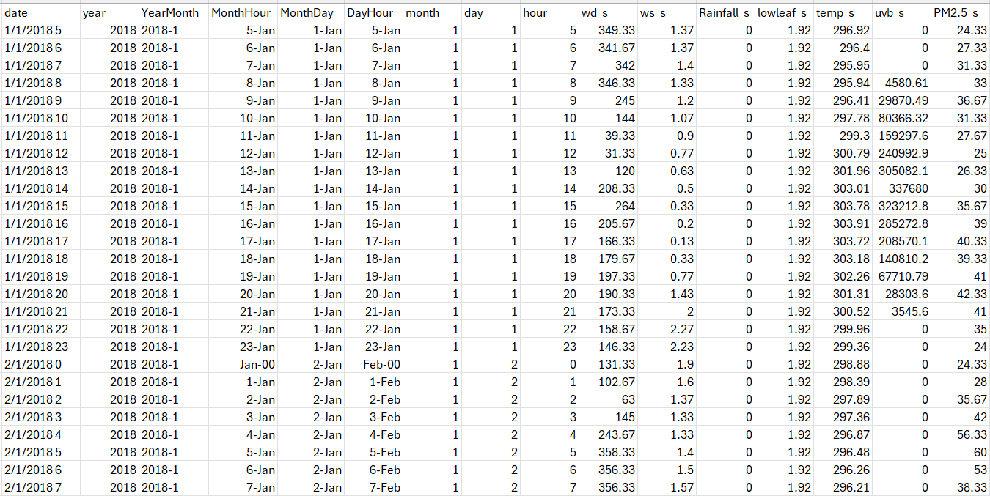
BẢNG DỮ LIỆU PM2.5
Dữ liệu bao gồm:
  Thông tin thời gian
  Hướng gió (wd_s)
  Tốc độ gió (ws_s)
  Lượng mưa (Rainfall_s)
  Độ ẩm (lowleaf_s)
  Nhiệt độ (temp_s)
  Bức xạ (uvb_s)
  Chỉ số PM2.5
Bộ dữ liệu PM2.5 (2018–2023)
05

Slide 10
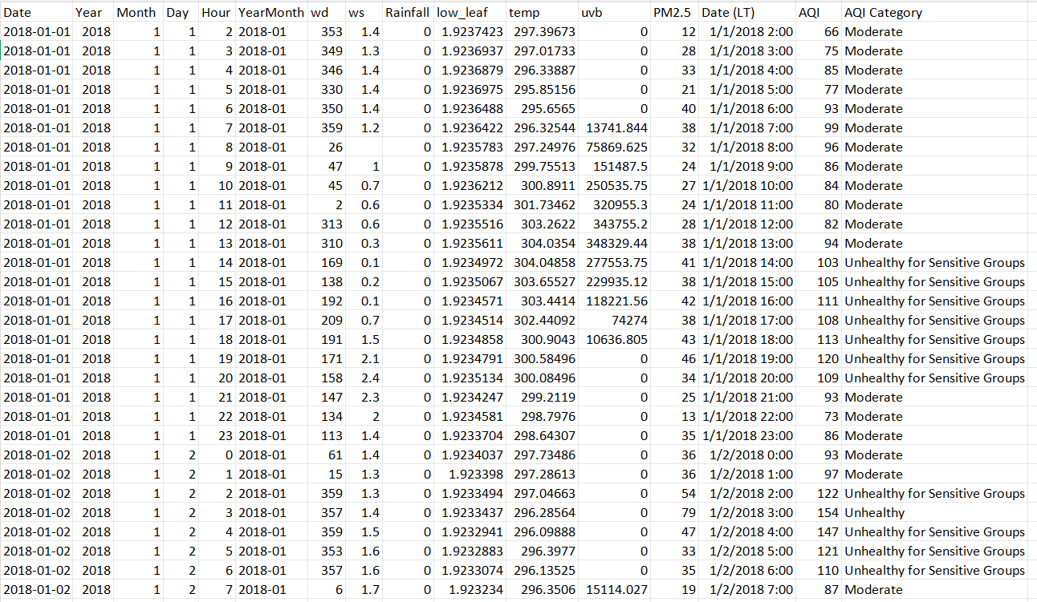
BẢNG DỮ LIỆU AQI
Dữ liệu bao gồm:
  Thông tin thời gian
  Hướng gió (wd)
  Tốc độ gió (ws)
  Lượng mưa (Rainfall)
  Độ ẩm (lowleaf)
  Nhiệt độ (temp)
  Bức xạ (uvb)
  Chỉ số PM2.5
  Chỉ số AQI
  Phân loại chỉ số AQI
Bộ dữ liệu AQI (2018 - 2023)
06

Slide 11
PHẦN 3. PHƯƠNG PHÁP ĐỀ XUẤT

Slide 12
BÀI TOÁN HỒI QUY
  MỤC TIÊU:
    Dự đoán nồng độ PM2.5.
    Dự đoán chỉ số AQI dạng số.
  CÁC MÔ HÌNH SỬ DỤNG:
    Linear Regression
    SVR
    Random Forest
    CNN
    CNN-LSTM
07

Slide 13
ĐÁNH GIÁ HIỆU SUẤT
  BA CHỈ SỐ ĐÁNH GIÁ ĐIỂN HÌNH, BAO GỒM:
    RMSE – SAI SỐ CĂN BẬC HAI TRUNG BÌNH BÌNH PHƯƠNG
    MAE – SAI SỐ TUYỆT ĐỐI TRUNG BÌNH
    R² – HỆ SỐ XÁC ĐỊNH
08

Slide 14
BÀI TOÁN PHÂN LOẠI
  Phân loại AQI thành 5 mức :
    Good
    Moderate
    Unhealthy for Sensitive Groups
    Unhealthy
    Very Unhealthy
  Các mô hình sử dụng :
    CNN-LSTM
    transformer
09

Slide 15
ĐÁNH GIÁ HIỆU SUẤT
  Chỉ số đánh giá mô hình phân loại:
    Precision: tỷ lệ dự đoán dương đúng
    Recall: tỷ lệ phát hiện đúng trên tất cả mẫu thực sự dương
    F1-score: trung bình điều hòa giữa precision và recall
    Accuracy: tỷ lệ dự đoán đúng trên toàn bộ mẫu
    cùng với các giá trị trung bình Macro avg và Weighted avg
10

Slide 16
PHẦN 4. THỰC NGHIỆM VÀ KẾT QUẢ

Slide 17
TIỀN XỬ LÝ DỮ LIỆU
  Làm sạch dữ liệu
  Xử lý giá trị thiếu
  Chuẩn hóa dữ liệu
  Mã hóa nhãn AQI
  Chuyển dữ liệu thành chuỗi thời gian
11

Slide 18
CẤU HÌNH THỰC NGHIỆM
  Quá trình huấn luyện và đánh giá mô hình được thực hiện trên môi trường Python.
  Các thư viện sử dụng gồm:
    TensorFlow/Keras (xây dựng và huấn luyện mô hình học sâu).
    Scikit-learn (tiền xử lý dữ liệu và xây dựng mô hình học máy).
  Các siêu tham số được lựa chọn thông qua quá trình thử nghiệm và tinh chỉnh nhằm đạt hiệu suất tối ưu.
  Nghiên cứu thực hiện dự báo với các khoảng thời gian là 6 giờ, 12 giờ và 24 giờ.
12

Slide 19
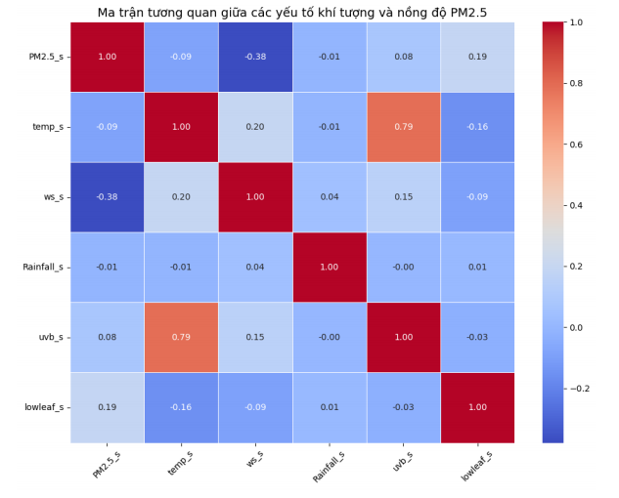
PHÂN TÍCH TƯƠNG QUAN
Tập dữ liệu bao gồm các nhóm đặc trưng đầu vào có ảnh hưởng trực tiếp đến sự hình thành và phát tán bụi mịn:
  Nhóm biến khí tượng: Nhiệt độ (temp_s), tốc độ gió (ws_s), lượng mưa (Rainfall_s), bức xạ UVB (uvb_s).
  Nhóm biến sinh cảnh: Chỉ số che phủ của lớp lá thấp (lowleaf_s).
  Biến mục tiêu: Nồng độ PM2.5 (μg/m³)).
13

Slide 20
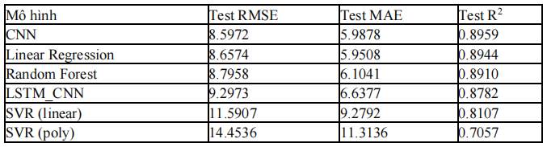
KẾT QUẢ DỰ BÁO TẠI MỐC 6 GIỜ
  Mô hình CNN đạt hiệu quả tốt nhất với RMSE thấp nhất và R2 cao nhất
  Mô hình Linear Regression cho kết quả gần tương đương
  Các mô hình phức tạp hơn như LSTM_CNN chưa thể hiện được lợi thế
  do chưa cần đến khả năng ghi nhớ dài hạn trong bối cảnh dự báo ngắn hạn.
  Đặc biệt, SVR với kernel đa thức cho kết quả thấp nhất.
14

Slide 21
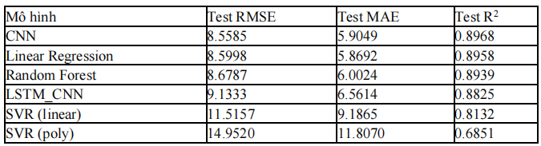
KẾT QUẢ DỰ BÁO TẠI MỐC 12 GIỜ
  Mô hình CNN tiếp tục duy trì vị trí dẫn đầu với hiệu suất cải thiện nhẹ.
  Điểm đáng chú ý tại mốc này là sự cải thiện của mô hình LSTM_CNN (R² tăng từ 0.8782 lên 0.8825).
  Linear Regression và Random Forest vẫn duy trì hiệu suất ổn định, cho thấy dữ liệu vẫn còn mang tính cấu trúc rõ ràng.
  SVR (poly) tiếp tục suy giảm hiệu suất, phản ánh việc mô hình không thích ứng tốt với sự gia tăng độ phức tạp của dữ liệu theo thời gian.
15

Slide 22
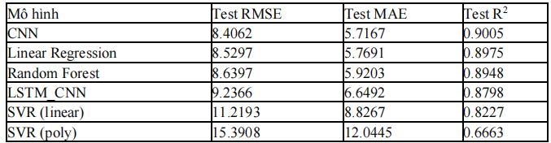
KẾT QUẢ DỰ BÁO TẠI MỐC 24 GIỜ
  Mô hình CNN đạt hiệu suất cao nhất trong toàn bộ thí nghiệm, có khả năng nhận diện các mẫu lặp theo thời gian và giảm ảnh hưởng của nhiễu, từ đó nâng cao độ chính xác dự báo.
  Linear Regression và Random Forest vẫn giữ được hiệu suất ổn định cho thấy dữ liệu PM2.5 có cấu trúc rõ ràng ngay cả trong dự báo dài hạn.
  SVR (poly) cho thấy sự suy giảm nghiêm trọng khẳng định rằng việc sử dụng không gian đặc trưng phi tuyến bậc cao không phù hợp với dữ liệu có nhiều nhiễu và biến động như PM2.
16

Slide 23
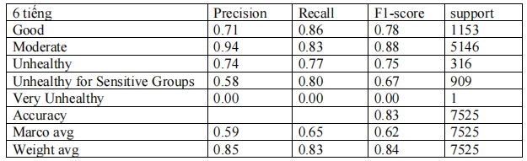
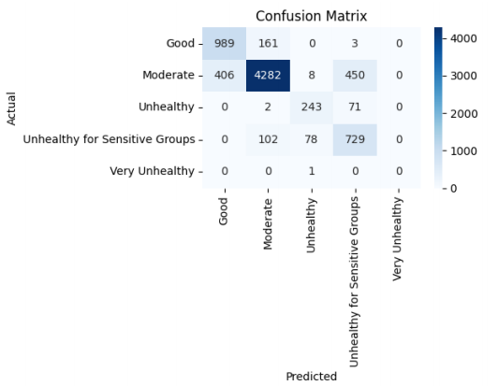
KẾT QUẢ
Báo cáo phân loại chỉ số AQI mô hình CNN_LSTM 6 giờ
Mô hình CNN_LSTM đạt hiệu suất tốt trên lớp chiếm ưu thế (Moderate), nhưng gặp khó khăn rõ rệt với các lớp hiếm và lớp Unhealthy for Sensitive Groups.
Kết quả dự đoán mô hình CNN_LSTM 6 giờ
17

Slide 24
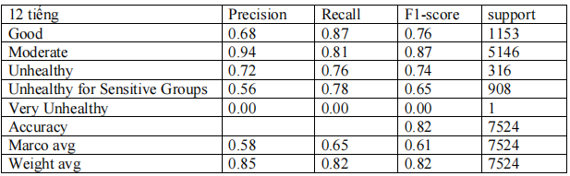
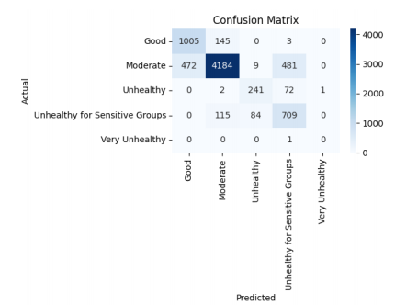
KẾT QUẢ
Báo cáo phân loại chỉ số AQI mô hình CNN_LSTM 12 tiếng
So với mô hình 6 tiếng, hiệu suất của CNN_LSTM 12 tiếng giảm nhẹ ở hầu hết các chỉ số. Vẫn không có nhầm lẫn quá xa, chứng tỏ mô hình vẫn nắm tốt thứ tự thứ bậc của các mức AQI.
Kết quả dự đoán mô hình CNN_LSTM 12 tiếng
18

Slide 25
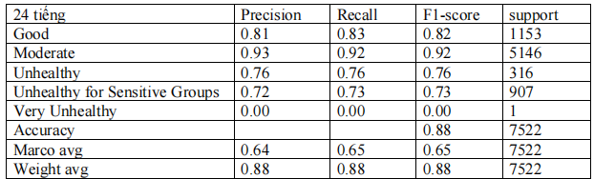
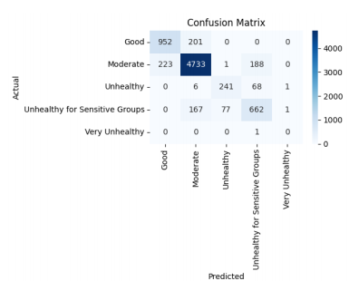
KẾT QUẢ
Báo cáo phân loại chỉ số AQI mô hình CNN_LSTM 24 tiếng
Khác hẳn với xu hướng thường thấy (hiệu suất giảm khi dự báo xa hơn), mô hình CNN_LSTM 24 tiếng lại cho kết quả tốt nhất trong ba khoảng thời gian. Sự cải thiện này có thể xuất phát từ việc mô hình học được các xu hướng dài hạn ổn định hơn của dữ liệu AQI.
Kết quả dự đoán mô hình CNN_LSTM 24 tiếng
19

Slide 26
PHẦN 5. KẾT LUẬN VÀ HƯỚNG PHÁT TRIỂN

Slide 27
KẾT QUẢ NGHIÊN CỨU
  Xây dựng thành công hệ thống dự báo chất lượng không khí tại TP. Hồ Chí Minh dựa trên dữ liệu khí tượng và PM2.5 giai đoạn 2018–2023.
  Thực hiện dự báo AQI dưới hai dạng:
    Hồi quy (dự báo giá trị AQI).
    Phân loại (dự báo mức độ chất lượng không khí).
  Đánh giá và so sánh hiệu quả của các mô hình học máy và học sâu trên nhiều khoảng thời gian dự báo khác nhau.
  Kết quả cho thấy các mô hình đề xuất có khả năng dự báo tốt và phù hợp với dữ liệu thực tế.
  Khẳng định tính khả thi của việc ứng dụng AI trong dự báo chất lượng không khí và hỗ trợ quản lý môi trường đô thị.
20

Slide 28
HẠN CHẾ CỦA NGHIÊN CỨU
Mặc dù đạt được những kết quả khả quan, nghiên cứu vẫn tồn tại một số hạn chế nhất định:
  Dữ liệu được thu thập từ số lượng trạm quan trắc hạn chế, chưa phản ánh đầy đủ sự phân bố ô nhiễm trên toàn thành phố.
  Chưa tích hợp các nguồn dữ liệu quan trọng như mật độ giao thông, hoạt động công nghiệp và dữ liệu vệ tinh.
  Chưa khai thác sâu các mô hình tiên tiến như Transformer đa biến hoặc Graph Neural Networks (GNN).
  Các hiện tượng bất thường như cháy rừng, đốt rơm rạ và thời tiết cực đoan làm giảm độ chính xác của mô hình.
21

Slide 29
HƯỚNG PHÁT TRIỂN
Dựa trên các kết quả đạt được và những hạn chế đã nêu, một số hướng phát triển tiềm
năng được đề xuất như sau:
  Kết hợp dữ liệu từ nhiều nguồn như trạm quan trắc, dữ liệu vệ tinh và dữ liệu giao thông để nâng cao độ chính xác của mô hình.
  Tăng cường khả năng giải thích mô hình thông qua các phương pháp như SHAP và LIME.
  Phát triển hệ thống cảnh báo chất lượng không khí trên nền tảng web hoặc ứng dụng di động.
  Mở rộng phạm vi nghiên cứu sang nhiều khu vực và thành phố khác tại Việt Nam.
22

Slide 30


CẢM ƠN THẦY CÔ ĐÃ LẮNG NGHE !!!

